Slide 1
ΒΙΟΜΗΧΑΝΙΚΕΣ ΗΛΕΚΤΡΙΚΕΣ ΕΓΚΑΤΑΣΤΑΣΕΙΣ
ΑΓΩΓΟΙ ΚΑΙ ΚΑΛΩΔΙΑ
ΠΡΟΔΙΑΓΡΑΦΕΣ
04-03-2021
ΔΙΔΑΣΚΩΝ: ΚΑΡΑΚΑΤΣΑΝΗΣ ΘΕΟΚΛΗΤΟΣ
Notes:
Κάντε κλικ για να προσθέσετε σημειώσεις

Slide 2
ΑΓΩΓΟΙ – ΚΑΛΩΔΙΑ
Αγωγός είναι ένα απλό σύρμα γυμνό ή μονωμένο
Μονόκλωνοι – Πολύκλωνοι
Χαλκός, αλουμίνιο, άργυρος
Καλώδιο είναι ένα σύστημα πολλών αγωγών
Οι αγωγοί του καλωδίου είναι μονωμένοι μεταξύ τους
Διάφοροι τύποι καλωδίων:
Επίπεδα, εύκαμπτα, θωρακισμένα, αθωράκιστα,
ομοαξονικά, πεπλατυσμένα, με ενίσχυση, με μανδύα.
Χρώματα: Μαύρο, Καφέ, Κόκκινο, Γκρι, Άσπρο.
Μπλε, Κιτρινοπράσινο.

Slide 3
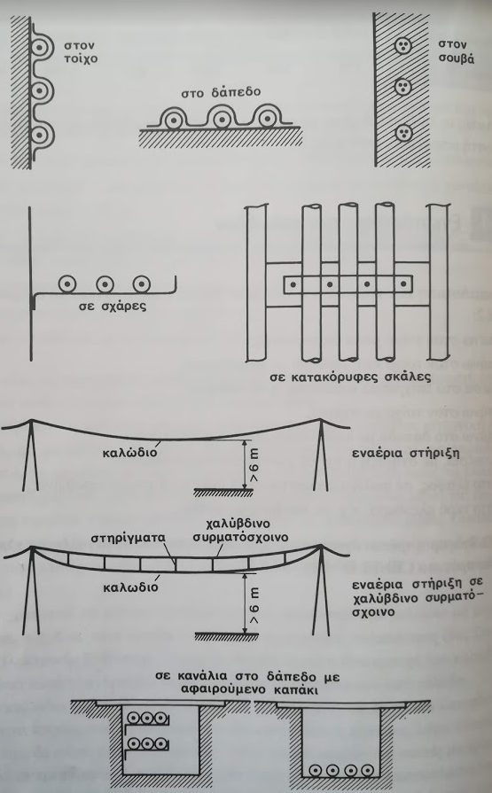
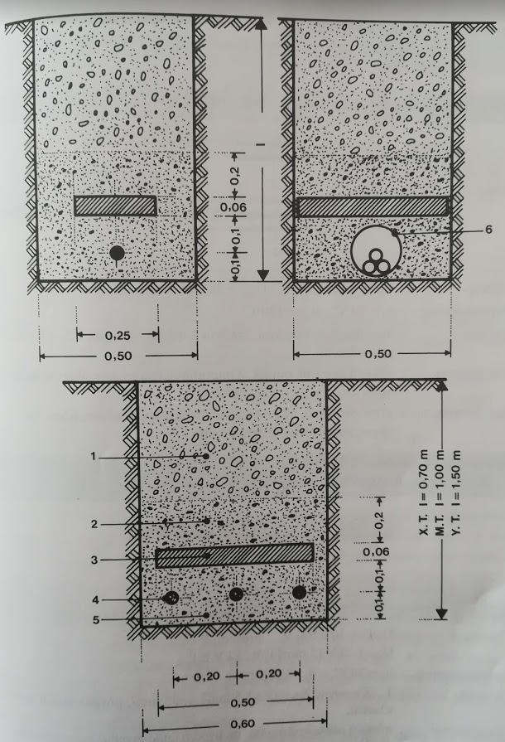

Slide 4
ΠΡΟΔΙΑΓΡΑΦΕΣ ΑΓΩΓΩΝ ΚΑΙ ΚΑΛΩΔΙΩΝ
Διατομή S ( mm² )
Μόνωση (είδος μόνωσης, ενίσχυση μανδύα)
Τάση (αγωγού προς έδαφος, μεταξύ αγωγών)
Μέγιστη επιτρεπόμενη ένταση συνεχούς λειτουργίας Imax.
Διατομή, Θερμοκρασία, Τρόπος εγκατάστασης
Σωλήνες, έδαφος, αέρας, ομαδοποίηση

Slide 5
ΠΡΟΔΙΑΓΡΑΦΗ ΤΑΣΗΣ $Uo/Un$
Τριφασικό σύστημα
$Un= \sqrt{ 3 } Uo$
Μονοφασικό σύστημα
$$Un= 2 Uo$$
Ένας αγωγός μονωμένος
$Un= Uo$

Slide 6
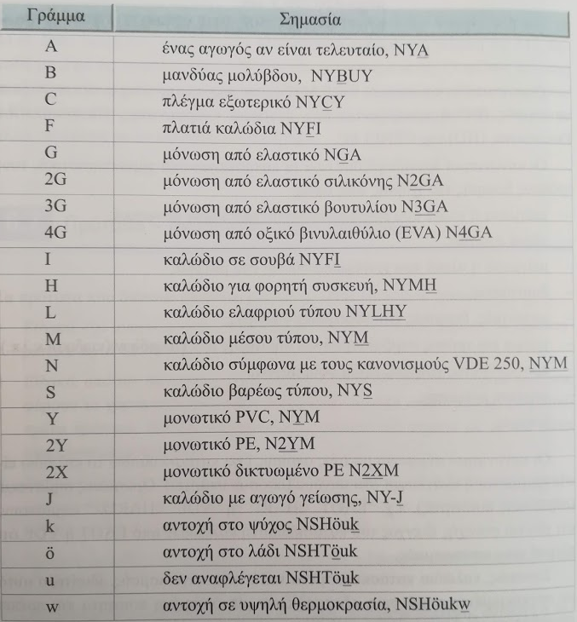
ΚΑΤA VDE 0250

Slide 7
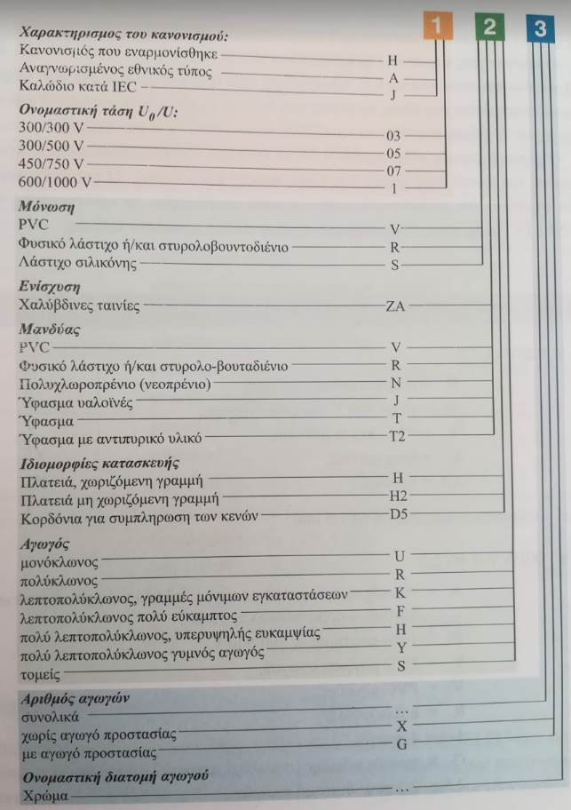
ΚΑΤA CENELEC

Slide 8
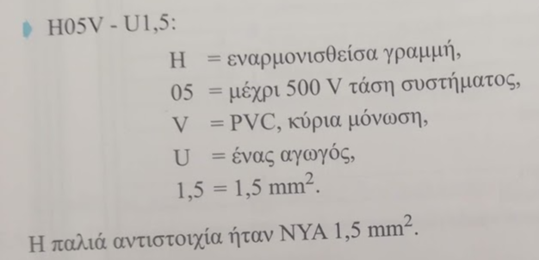
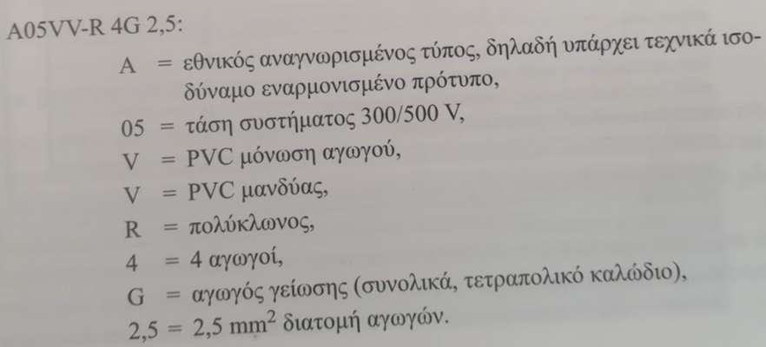
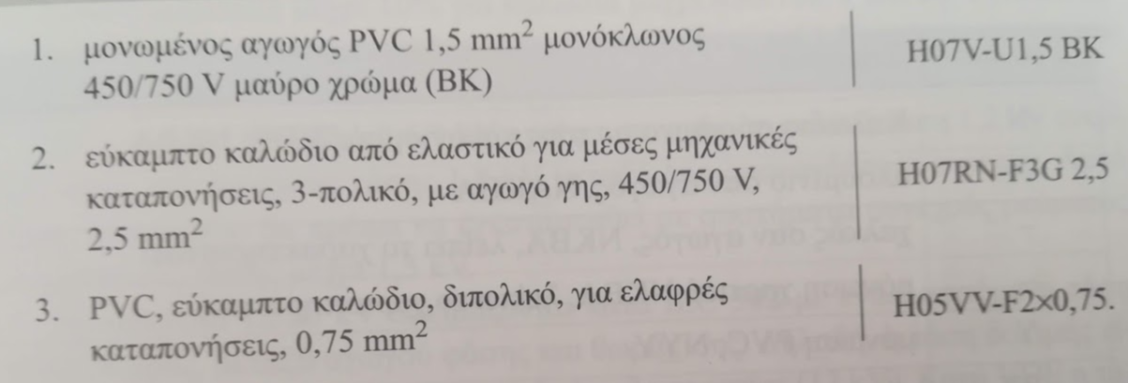

Slide 9
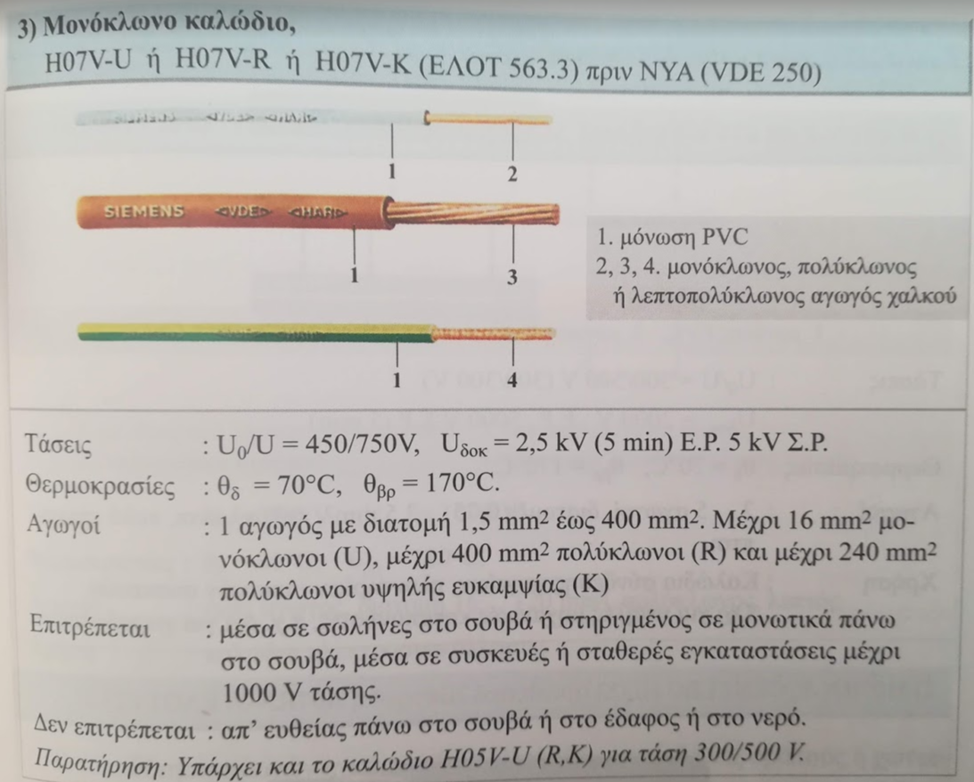

Slide 10
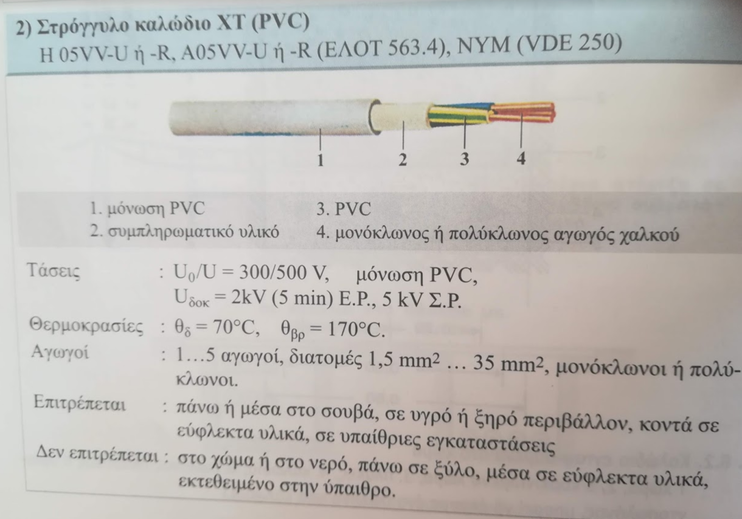

Slide 11
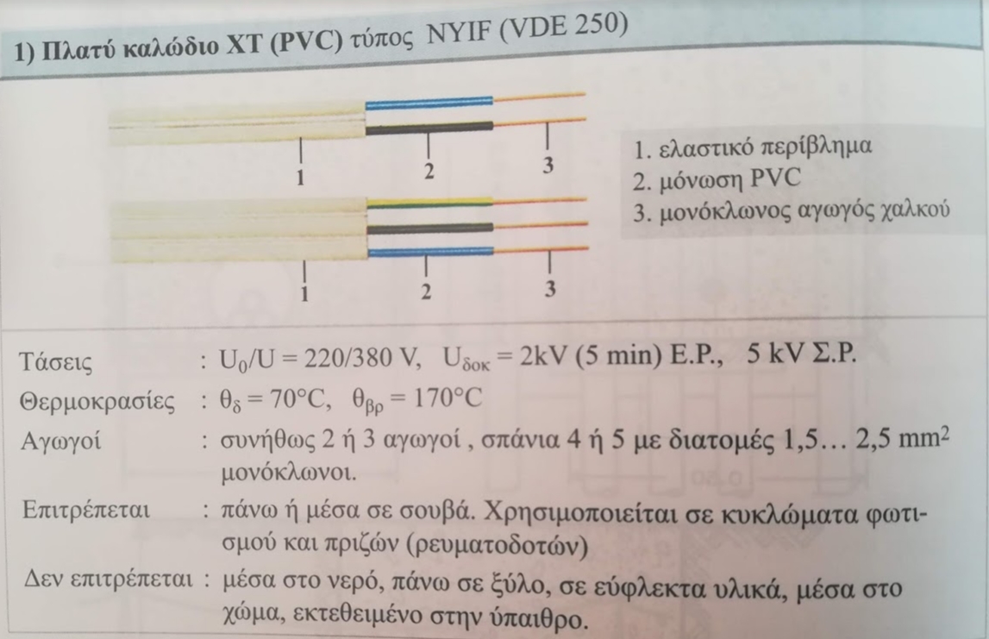

Slide 12
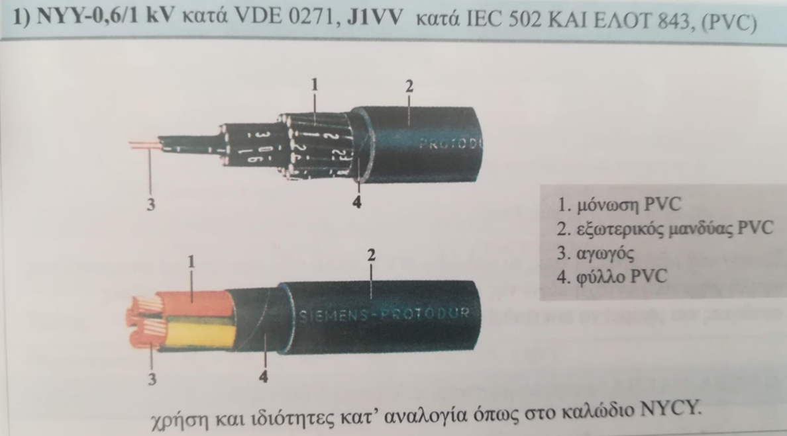
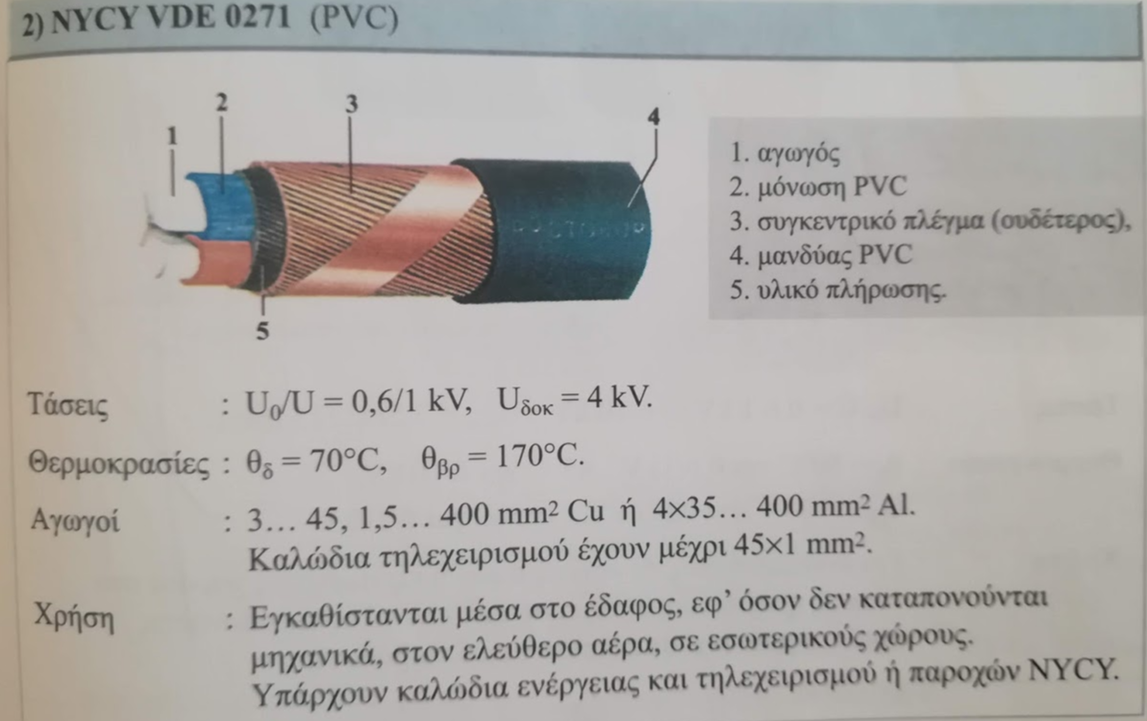

Slide 13
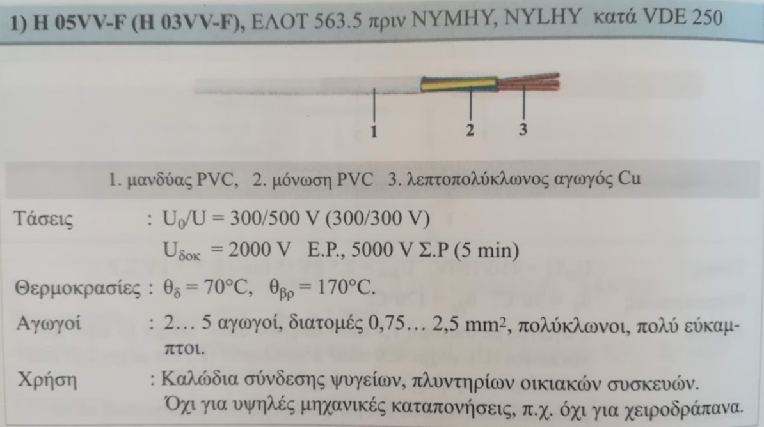

Slide 15
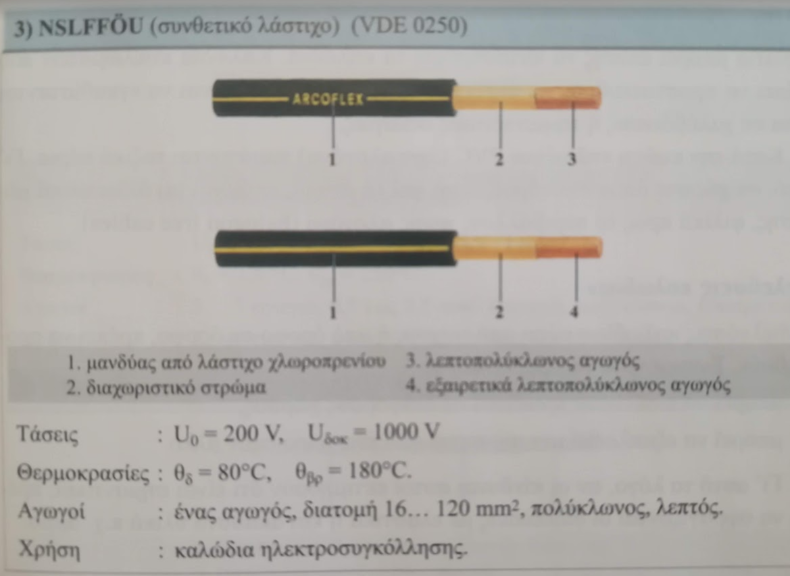

Slide 17
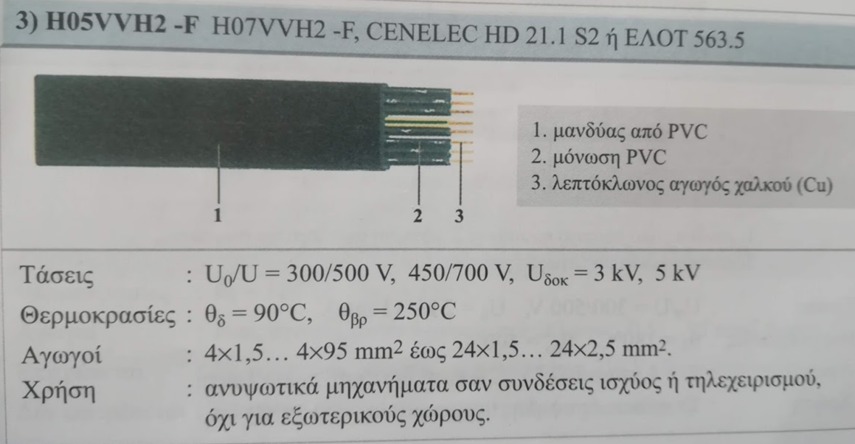

Slide 18
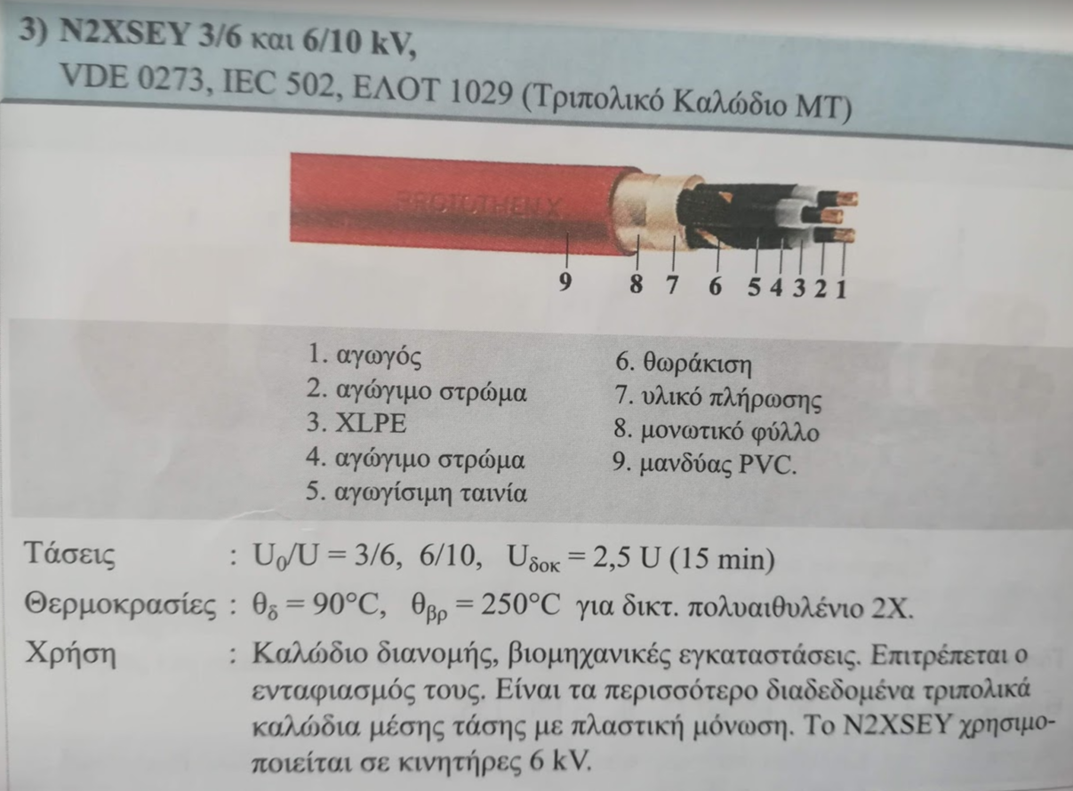

Slide 20
ΜΕΓΙΣΤΗ ΕΠΙΤΡΕΠΟΜΕΝΗ ΕΝΤΑΣΗ ΣΥΝΕΧΟΥΣ ΛΕΙΤΟΥΡΓΙΑΣ $Ιmax$
Δίνεται από πίνακες ανάλογα με την διατομή, το είδος του κάθε καλωδίου και τον τρόπο εγκατάστασης και για θερμοκρασία 25^{ο}C .
Εξαρτάται από την θερμοκρασία και τον τρόπο εγκατάστασης των καλωδίων.
Ως τρόπος εγκατάστασης λογίζεται:
Η τοποθέτηση εντός σωλήνων ή όχι καθώς και το ποσοστό πληρότητας των σωλήνων
Η τοποθέτηση εντός του εδάφους ή στον αέρα
Η ομαδοποίηση των καλωδίων

Slide 21
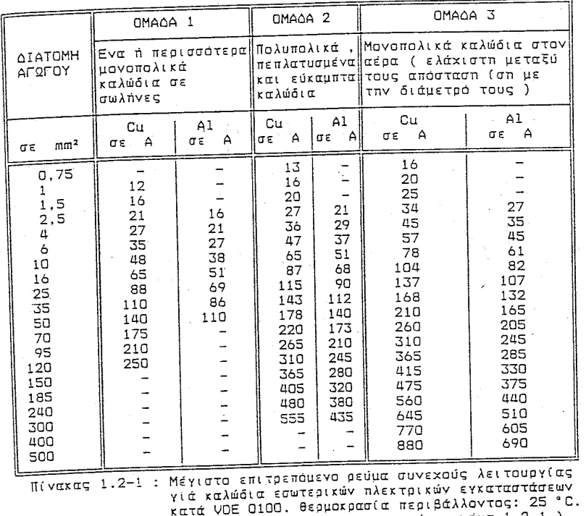

Slide 22
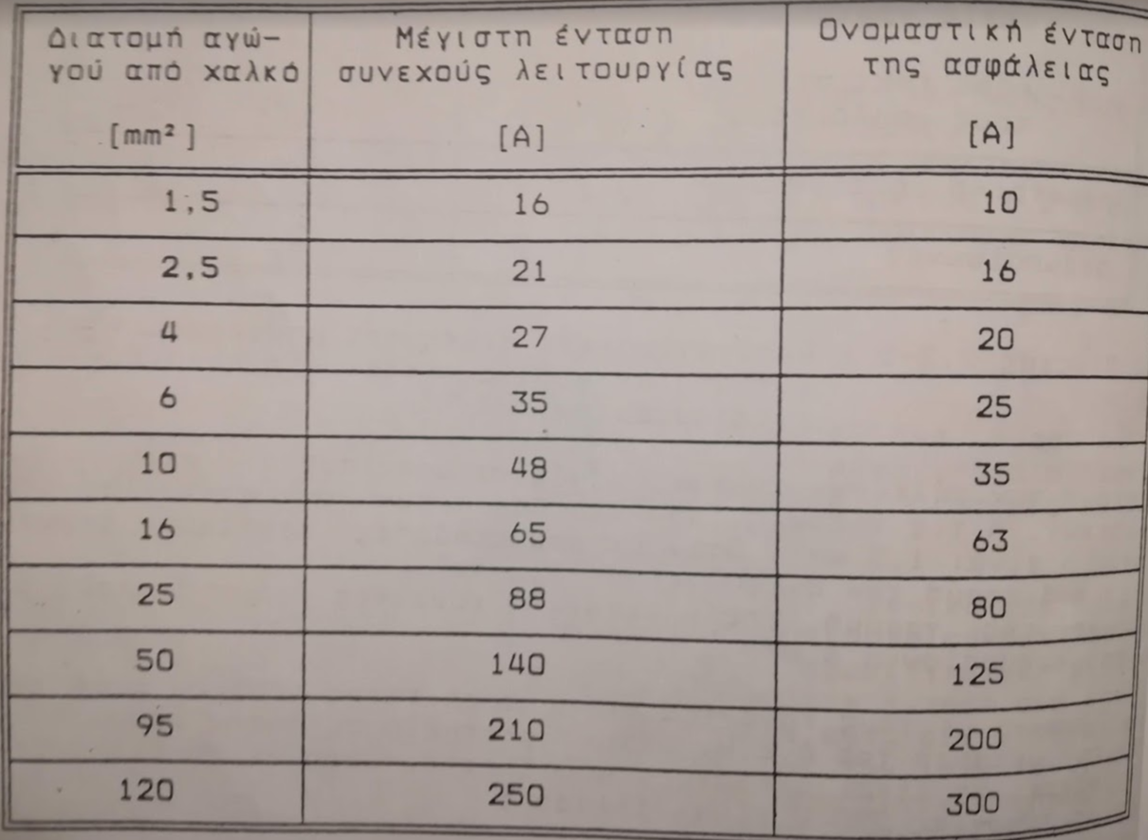
ΟΝΟΜΑΣΤΙΚΗ ΕΝΤΑΣΗ ΑΣΦΑΛΕΙΩΝ
Φωτισμός
Κίνηση
Θερμοσίφωνας
Κουζίνα
Παροχή

Slide 23
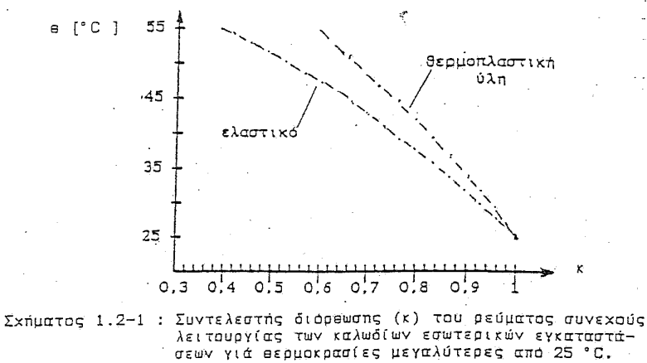

Slide 24
ΜΕΤΑΒΟΛΗ ΤΟΥ $Ιmax$
$$I^{′}max = k Imax$$
Εκτός εδάφους
$Ι =Ιο × fθ ×fn$
$fθ$ συντελεστής θερμοκρασίας περιβάλλοντος
$fn$ συντελεστής πλήθους κυκλωμάτων
Εντός εδάφους
$$Ι =Ιο × fθ ×fc ×fi$$
$fθ$ συντελεστής θερμοκρασίας εδάφους
$fc$ συντελεστής ειδικής αγωγιμότητας εδάφους
$fi$ συντελεστής πλήθους γειτονικών συστημάτων

Slide 25
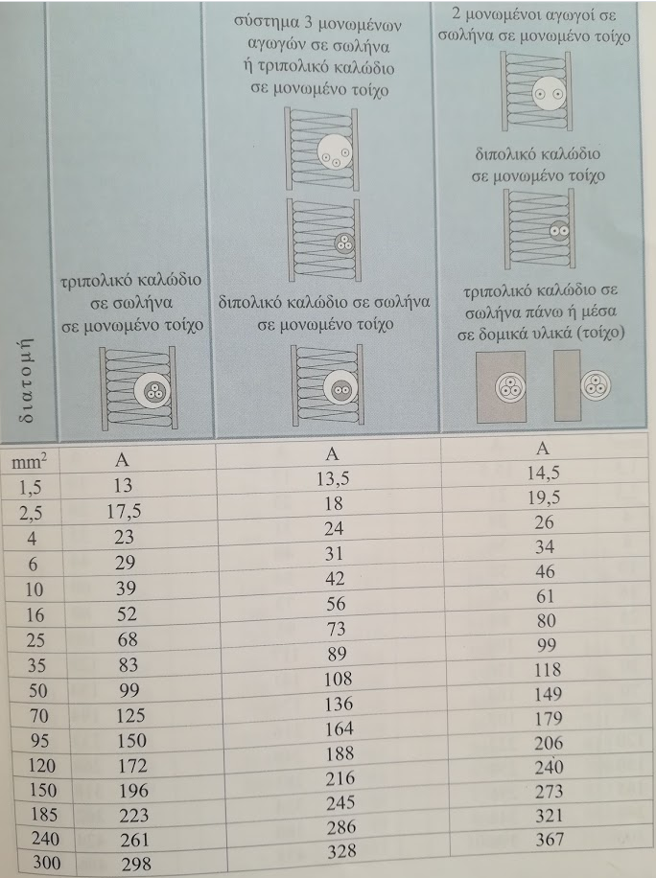
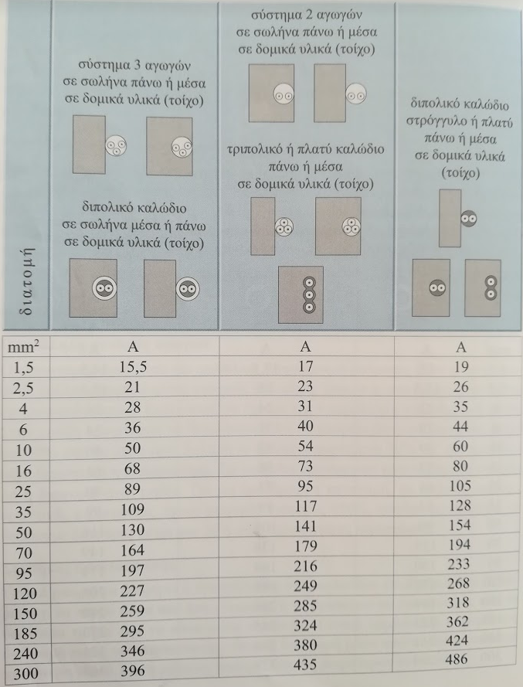

Slide 26
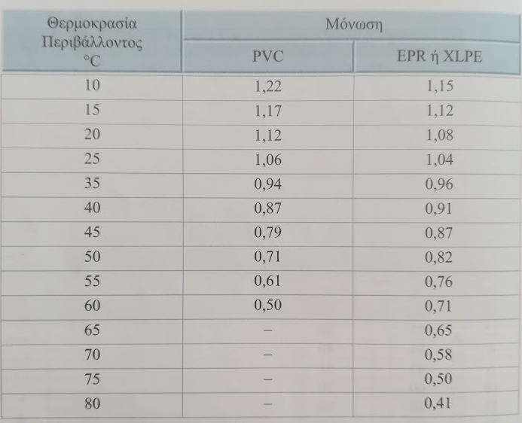

Slide 27
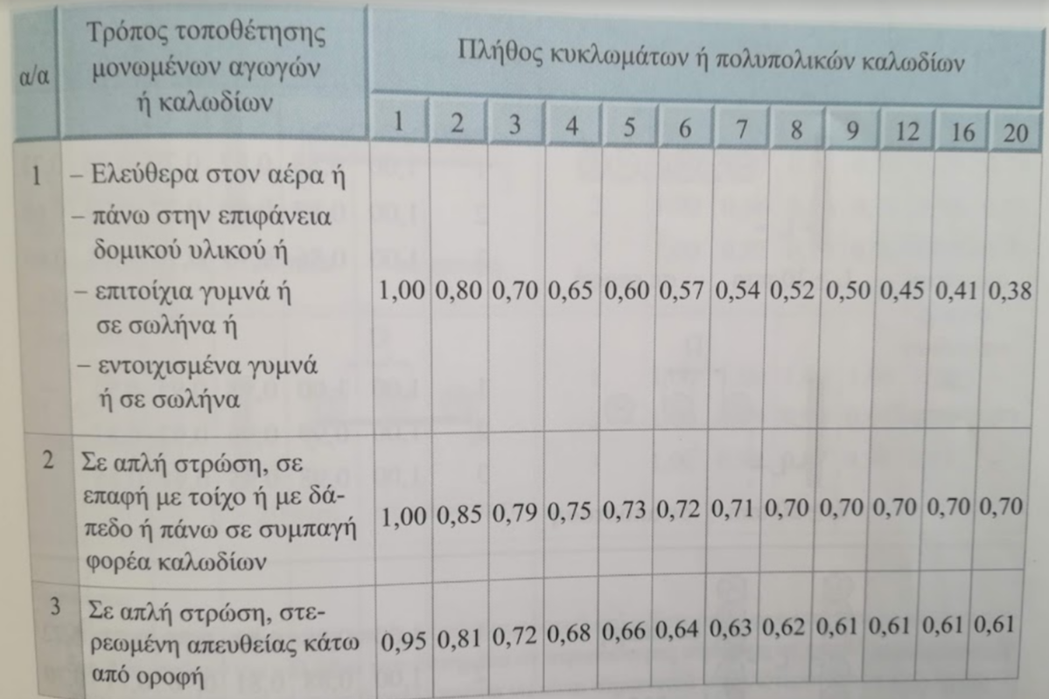

Slide 28
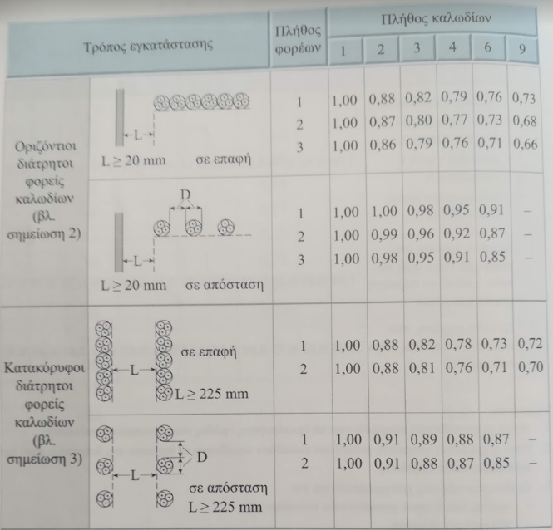
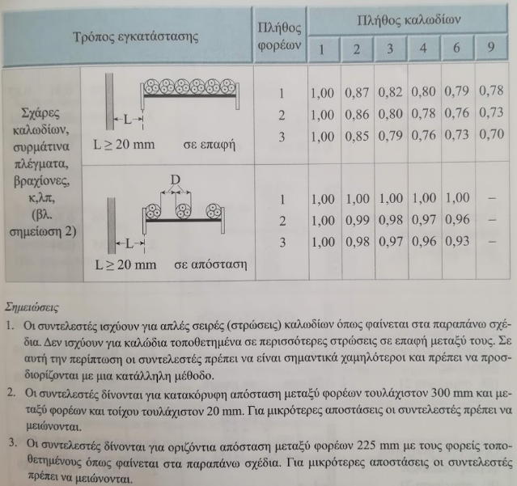

Slide 29
ΥΠΟΛΟΓΙΣΜΟΣ ΟΝΟΜΑΣΤΙΚΗΣ ΕΝΤΑΣΗΣ ΡΕΥΜΑΤΟΣ $Ιον$
Μονοφασικό σύστημα
$$P = V I cosφ → Iον= \frac{ P }{ V cosφ }$$
Τριφασικό σύστημα
$$P =3 Vφ Iφ cosφ = \sqrt{3} Iπ Vπ cosφ$$
$$→ Iον= \frac{ P }{ 3 Vφ cosφ }=\frac{ P }{ \sqrt{3} Vπ cosφ }$$
Συνδεσμολογία αστέρα (Υ): $Ιπ=Ιφ$ και $Vπ=\sqrt{3} Vφ$
Συνδεσμολογία τριγώνου (Δ): $Ιπ=\sqrt{3}Ιφ$ και $Vπ=Vφ$

Slide 30
ΚΙΝΗΤΗΡΕΣ
Ονομαστικά στοιχεία κινητήρων
Ισχύς εξόδου: Pout
Βαθμός απόδοσης: n%
Ονομαστική τάσης: Vπ
Συντελεστής ισχύος: cosφ
$$Pηλ=\frac{Pout}{n}$$
$Pηλ=$ $\sqrt{3} Iπ Vπ cosφ →$ $Iον=\frac{Pηλ }{ \sqrt{3} Vπ cosφ }$
Προσαύξηση λόγω εκκίνησης: $Ια =1,25 Ιον$

Slide 31
